Slide 1
Waarom doen mensen zoals ze doen?
-
Het oorlogsverhaal van Tante Roosje
Les 6 - 1943-1944 | Auschwitz
Dansen met de vijand

Slide 2
Opdracht 1: Wat staat de gevangenen te wachten in Auschwitz?
Als de gevangenen uit Westerbork vertrekken hebben zij nauwelijks een idee wat hen te wachten staat. Ze weten alleen dat de trein naar het oosten gaat. Een verpleger uit Westerbork maakt een soort van brievenbus achter een luchtrooster in de trein, die op en neer rijdt tussen Westerbork en Auschwitz. Personeel van het Rode Kruis gaat mee met zieken en ouden van dagen. Om te weten te komen wat er gebeurt in Auschwitz vraagt de verpleger ze om briefjes in brievenbus te doen.
Wat denk je dat er op de briefjes staat?

Slide 3
Opdracht 1: Wat staat de gevangenen te wachten in Auschwitz?
De brieven of stukjes papier die terugkomen geven geen antwoord: wel gaan ze over angst, verdriet en hoop, en over de route.
Vraag: als je dit zou lezen als kampbewoner van Westerbork, wat denk je dan?

Slide 4
Opdracht 1: Aankomst in Auschwitz
Wat verwacht je dat er gaat gebeuren bij aankomst?
Aankomst in Auschwitz

Slide 5
Opdracht 1: Aankomst in Auschwitz
Wat voel je bij het zien van deze beelden? Woede? Angst? Machteloosheid? Monsters? Ik moet er het beste van maken?
Waarom voel je dat?
Dit is een fragment uit een speelfilm. Zou dit ook echt gebeurd zijn, denk je?
Waarom denk je dat?

Slide 6
Opdracht 2: Over het kampleven in Auschwitz
Wat zie je? Wat doet dit met je?
Beelden Auschwitz

Slide 7
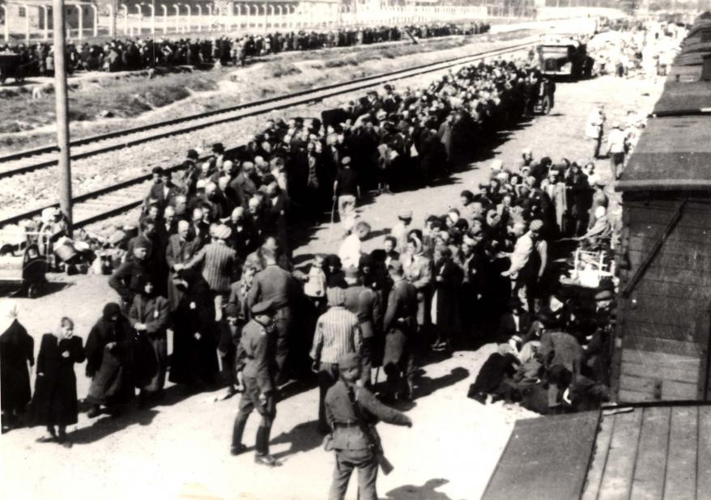
Maak een onderschrift bij de foto’s

Slide 8
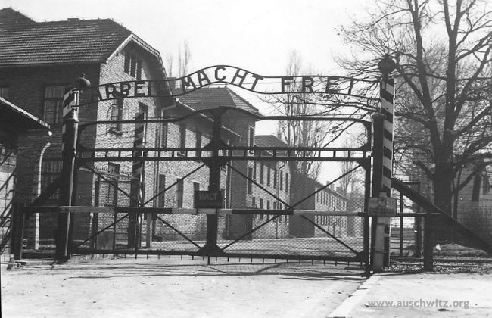

Slide 9
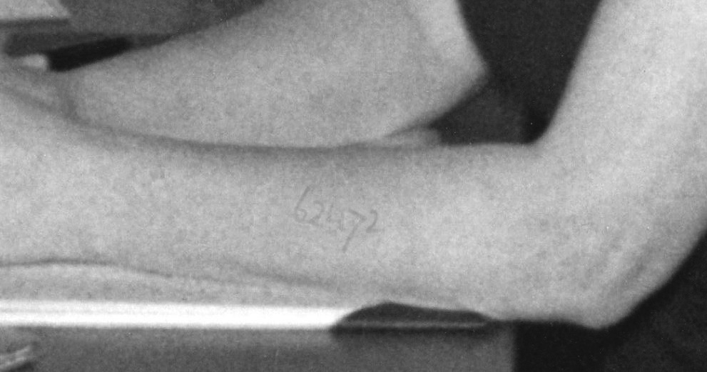

Slide 10
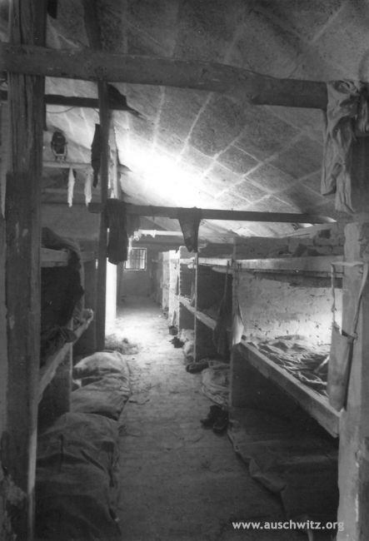

Slide 11
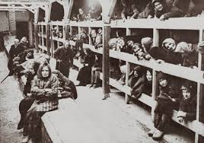

Slide 12
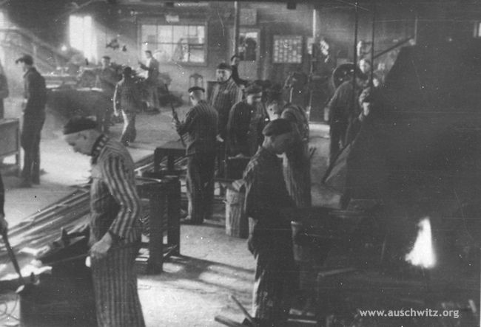

Slide 13
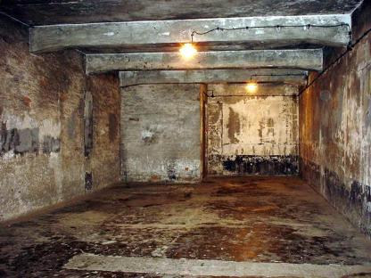

Slide 14
Over leven in het kamp
Op een van de ‘planningsbesprekingen’ hoor ik dat de SS’ers ’s avonds regelmatig bijeenkomen om de tijd te verdrijven. Uiteindelijk zitten ook zij in het kamp ver van huis. Er wordt dan veel gedronken en gezongen, maar na een tijd is ook dat min of meer sleur. Op een dag trek ik de stoute schoenen aan en stel voor om op hun avonden piano te spelen en te dansen. Ik ken veel Duitse liedjes.
Kurt reageert ontwijkend, maar na een paar dagen komt het bericht dat ik een avond mee moet komen. (...) Omdat gevangeniskleren niet welkom zijn regelt hij voor mij andere kleding en meer elegante schoenen. (...)

Slide 15
Over leven in het kamp
Zo beland ik op een avond van de SS. (...) Ik moet dansen op de muziek van de grammofoon. Ik overleg even welke plaat opgezet zal worden. Kurt heft zijn hand. Het wordt stil en ik introduceer mezelf en vertel welke dans ik ga doen. Het is een mazurka. Eerst langzaam en dan sneller. Zo dans ik nog drie dansen en na een halfuur is het genoeg. Niemand klapt. Dat doe je niet voor gevangenen.
Ik krijg als beloning een heel brood en moet weer terug naar de barak.
Paul Glaser, Dansen met de vijand, Amsterdam 2016, 207-209.

Slide 16
Opdracht 3: Discussie
Stelling:
  Om te overleven moest Roosje wel dansen met de vijand

Slide 17
Opdracht 3: Alternatief
‘Stel je voor dat jij in een concentratiekamp zit en je kans om te overleven wordt groter als je met de vijand danst/ aanpapt, zou jij dat dan doen?’

Slide 18
Slotvraag
Zou jij met iemand kunnen dansen, die je leven in gevaar brengt?

